Slide 1
서울대학교
ㅣ
삼성디스플레이
Display Track 장학생 모집

Slide 2
Contents
Display Track
교수님 인사말
Display Track 소개
지원 혜택
선발 절차
지원 자격/방법
6. 참여 교수
7. 전공별 이수 과목
8. 문의처
SAMSUNG DISPLAY

Slide 3
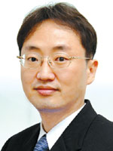
1. 디스플레이 연구센터장 인사말
센터장 홍용택
안녕하십니까?
서울대학교-삼성디스플레이 연구센터에서 운영하는 학부생 대상 디스플레이 트랙 프로그램에 오신 것을 환영합니다. 본 프로그램은 학부생들의 디스플레이 분야 교육을 강화하고 연구 역량을 제고할 목적으로 삼성디스플레이의 지원을 받아 2019년부터 진행하고 있습니다.
프로그램에 선정된 학생들은 각 학부/학과 별 전공 과목 중 디스플레이 트랙으로 지정된 과목을 수강하고, 프로그램 참여 교수님의 연구실에서 인턴 과목 1과목과 졸업을 위한 연구실 연구 과목 1과목을 수강하며, 방학을 이용하여 삼성디스플레이에서 인턴 근무를 하게 됩니다. 이로써 본 프로그램에 참여하는 학생들은 전공지식뿐만 아니라 실험 및 연구, 그리고 현장에서의 경험을 갖춘 인재로 키워져 졸업 후 한국 디스플레이 산업에 크게 기여할 것으로 기대합니다.
많은 관심을 가져 주십시오. 그리고, 본 프로그램을 통해 여러분의 꿈이 이루어지기 기원합니다. 감사합니다.
서울대학교-삼성디스플레이 연구센터
센터장 홍용택
SAMSUNG DISPLAY

Slide 4
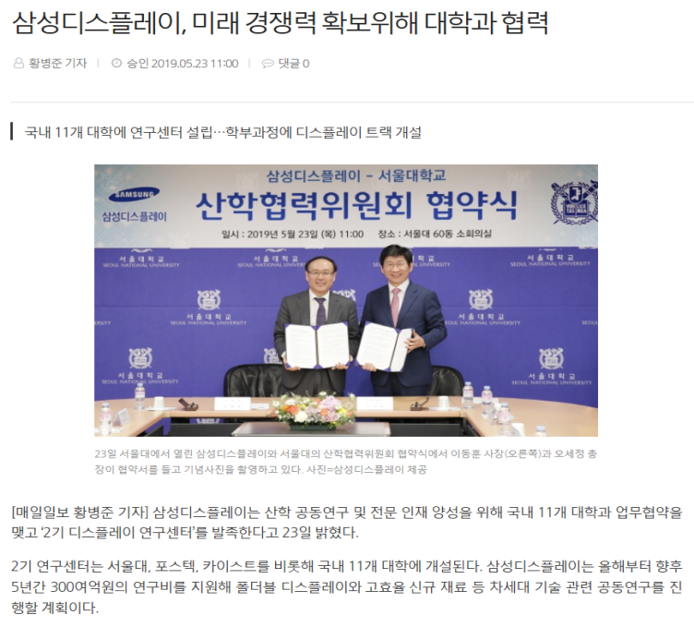
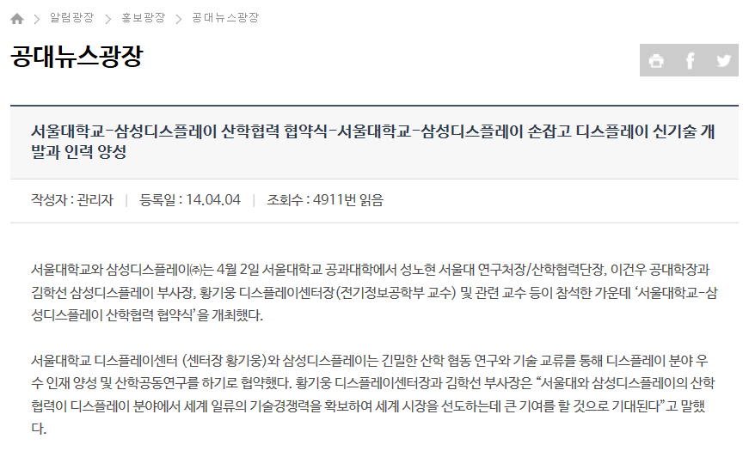
2. Display Track 소개
Display Track 이란?
산업 관련학과 학생들 중 일부를 선발해 입사기회와 장학금을 수여하는 제도로, 학부생활 중 지정한 과목을 이수하고 인턴십을 수료하는 학생들에게 삼성디스플레이 입사기회가 주어지는 과정
Display Track 관련뉴스
https://eng.snu.ac.kr/node/851
http://www.m-i.kr/news/articleView.html?idxno=605814
SAMSUNG DISPLAY

Slide 5
3. 지원 혜택
장학금 지급 (등록금 상당, 타장학금 수혜자 가능)
노트북 지급
석사 연계 가능
삼성디스플레이 인턴십 프로그램 지원 (실습비 별도 지급)
졸업 후 입사 보장
SAMSUNG DISPLAY

Slide 6
4. 선발 절차
1차 Display Track 신청서 및 지원자격 검토
2차
추후 절차 진행 (개인별 안내 예정)
지원서
접수
GSAT
종합
면접
건강
검진
최종
합격
SAMSUNG DISPLAY

Slide 7
5. 지원 자격/방법
지원 자격
지원 방법
학부 : 전기정보공학부, 화학생물공학부, 재료공학부
(해당 학부에서 복수전공 중인 타 학부생도 지원 가능)
학부 2학년 2학기 ~ 3학년 2학기 재학생
평점 3.0 이상 (4.3 만점 기준)
영어회화 자격 (OPIc IL 또는 토익스피킹 5급 이상) 보유자
※ 어학자격 제출 시기는 별도 문의 요망
군미필자 지원 가능 (입사 전 군복무 완료)
졸업 전까지 지정과목 이수 (9페이지 참고)
이메일로 Display Track 신청서, 성적증명서 제출
※ 수신처 : challott@snu.ac.kr / 제목 : Display Track 신청서 제출
온라인 채용행사 실시 예정
※ 참가 희망 시, 아래의 링크로 접속해 신청서 작성
https://ko.research.net/r/JGNHFTQ
SAMSUNG DISPLAY

Slide 8
6. 참여 교수
재료공학부
선정윤 / 다기능성 소프트 재료 연구실
박수영 / 초분자광전자 재료 연구단
김재필 / 유기광기능재료 연구실
전기정보
공학부
홍용택 / 차세대 유연성 소자 및 회로 연구실
이신두 / 분자직접물리 및 소자 연구실
이병호 / 광공학 및 양자전자 연구실
정덕균 / 집적 시스템 설계 연구실
이재상 / Advanced Display and Sensor Lab
곽정훈 / 광ㆍ나노 전자소자 연구실
이수연 / 차세대 박막소자 및 회로 연구실
화학생물공학부
오준학 / 유기 고분자 전자 연구실
김대형 / 플렉서블 일렉트로닉스 연구실
SAMSUNG DISPLAY

Slide 9
7. 전공별 이수 과목
입사 기준
졸업까지 필수 7과목↑ + 선택 1과목 (전체 최소 25학점) 이수
全 학년 평점 평균 3.0 이상
전기정보공학부
재료공학부
화학생물공학부
필수 (7과목)
선택 (택1)
필수 (7과목)
선택 (택1)
필수 (8과목)
선택 (택1)
ㆍ기초회로이론
및 실험
ㆍ전기시스템
선형대수
ㆍ재료공학원리
ㆍ물리화학 Ⅰ
ㆍ유기화학 Ⅰ
ㆍ분석화학
2학년
ㆍ기초전자회로
및 실험
ㆍ디지털 시스템
설계 및 실험
ㆍ창의공학 설계
ㆍ반도체소자
ㆍ아날로그
전자회로
ㆍ양자역학의 응용
ㆍ재료의
전자기적 성질
ㆍ창의공학 설계
ㆍ전기회로
ㆍ화학생물합성
실험
ㆍ열 및 물질전달
ㆍ창의공학 설계
ㆍ고분자화학
ㆍ무기 및
재료화학
3학년
ㆍ전기공학설계
프로젝트
ㆍ유기전자소자
ㆍ디스플레이공학
ㆍ전자물리의
기초
ㆍ재료종합실험
ㆍ재료종합설계
ㆍ디스플레이
재료 및 소자
ㆍ디스플레이공학
ㆍ반도체집적공정
ㆍ전자세라믹스
ㆍ분자전자재료
ㆍ반도체재료
ㆍ창의연구
ㆍ디스플레이공학
ㆍ고분자물성
4학년
※ 창의공학 설계/전기공학설계/재료종합실험/창의연구 : 디스플레이 실습 과정
SAMSUNG DISPLAY

Slide 10
8. 문의처
서울대학교
: Track 선발기준/절차 관련사항
e-mail : challott@snu.ac.kr
전화 : 02)880-9552
삼성디스플레이
: Track 채용 관련 및 기타 선확보 제도 안내
e-mail : sdc.recruit@samsung.com
전화 : 031)5181-0446
카카오톡 플러스 친구 : ‘삼성디스플레이 채용’
: 기타 참고 사이트
홈페이지 : www.samsungdisplay.com
뉴스룸 : news.samsungdisplay.com
SAMSUNG DISPLAY

